Slide 1

COSMIK
SEEING THE WORLD FROM
A NEW PERSPECTIVE

Slide 2
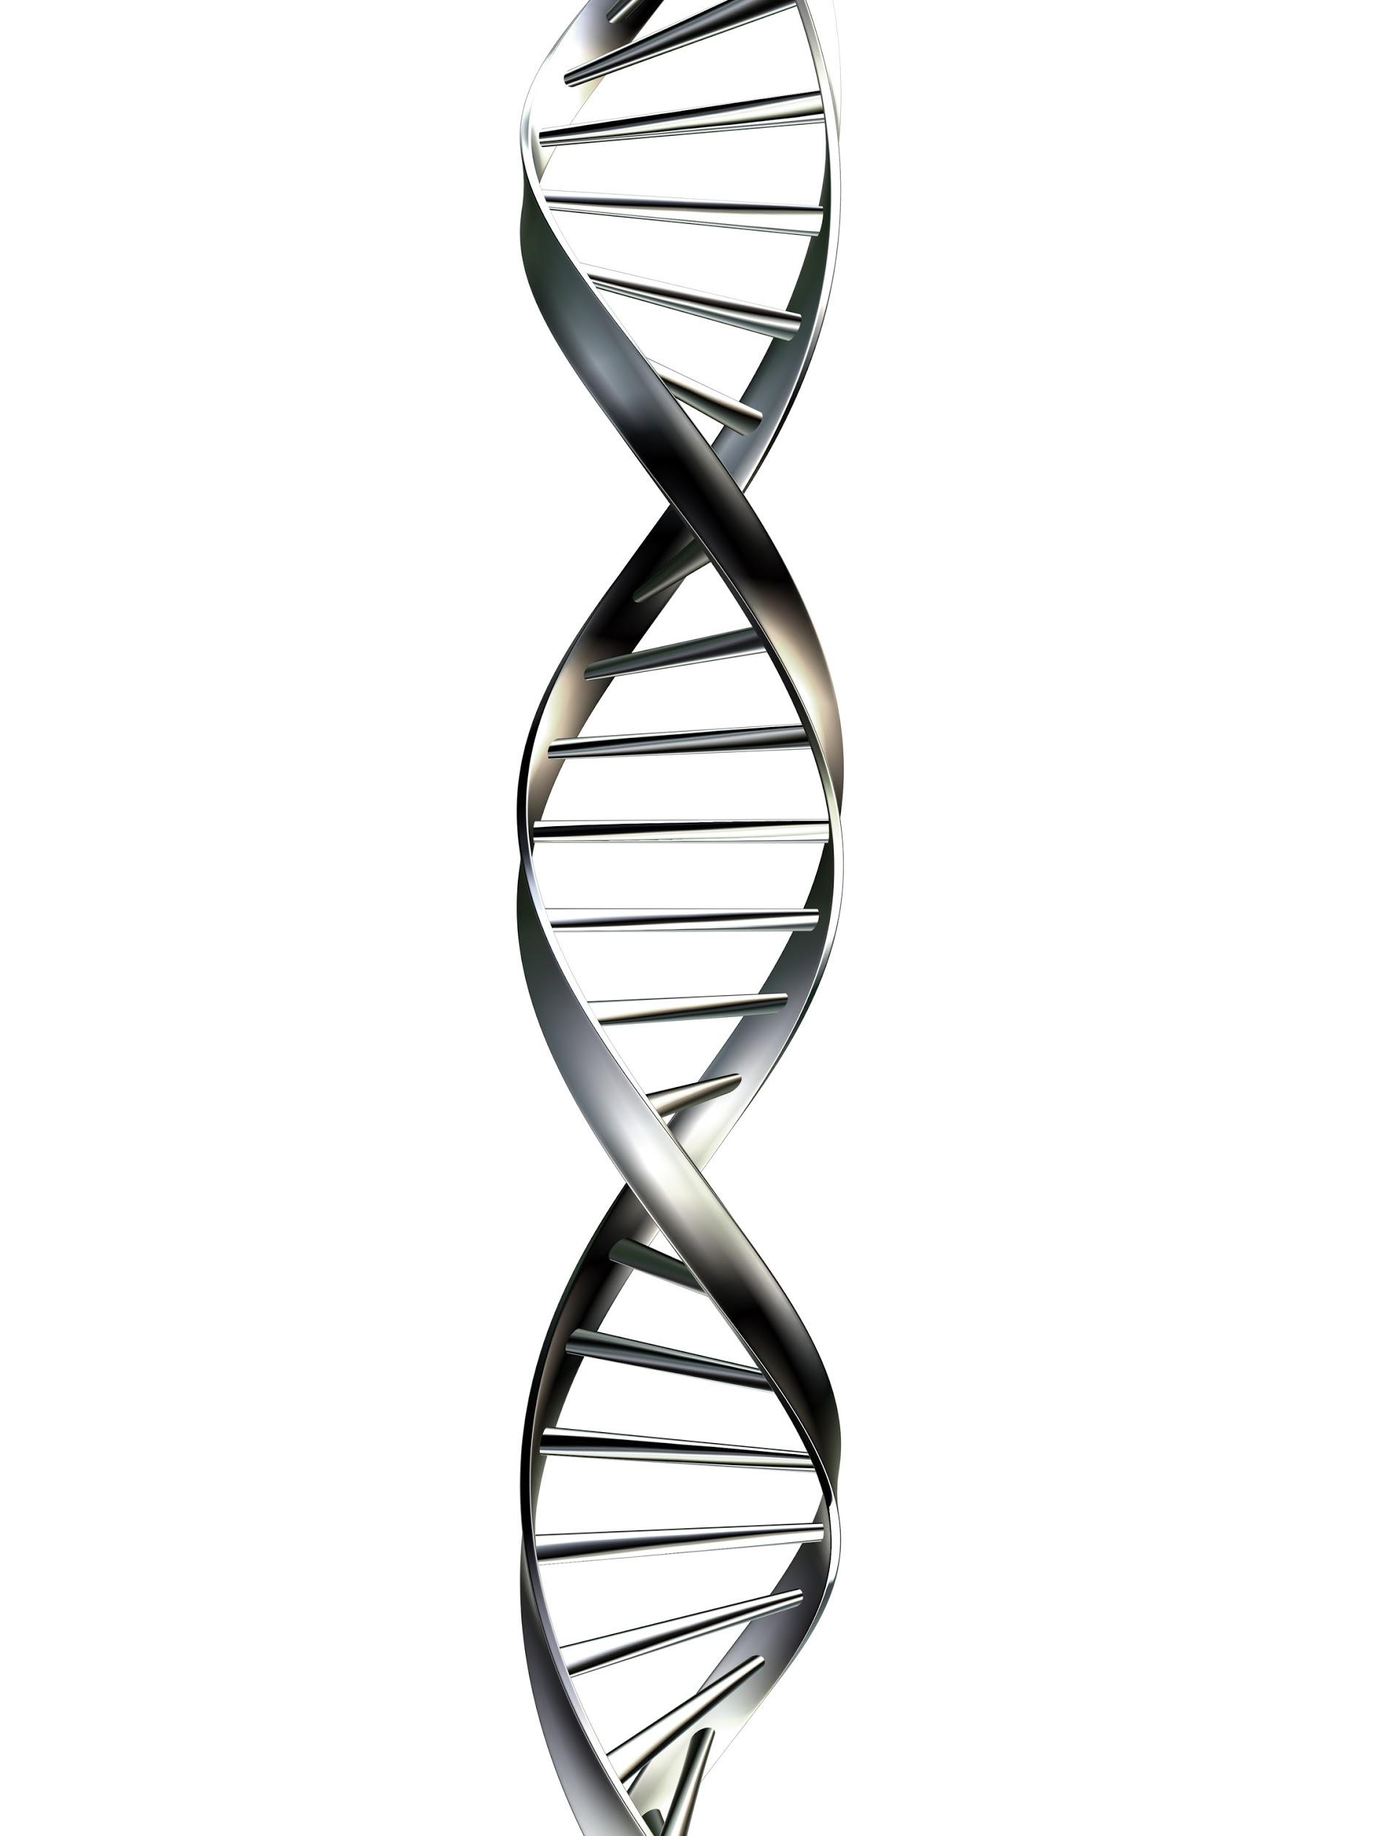
Suggestions pour le futur
Gene ontology
Liens avec maladies (omim.org)
Validation & liens entre gênes (genemania.org)
Ajouter des modules…
Application Programming Interface (API)
Paramêtres intéractifs (GUI)
Visualisation en 3D (ou plus)

Slide 3
COSMIK
SEEING THE WORLD FROM
A NEW PERSPECTIVE
Merci!

Slide 4
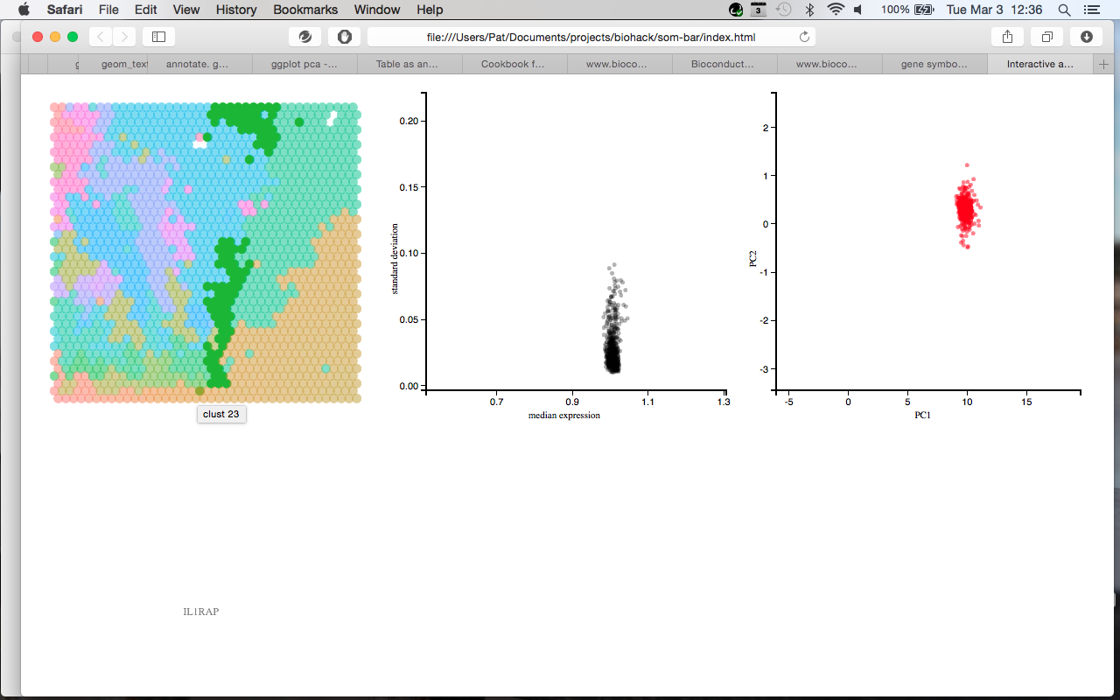

Slide 5
